Slide 1

Подростковый возраст

Slide 2
Это трудный период полового созревания и психологического взросления.
Переход от детства к взрослости

Slide 3

Своеобразие кризису подросткового возраста придает тот факт, что на этот период приходится начало бурного роста и формирования организма в процессе полового созревания

Slide 4
Активизация и сложное взаимодействие гормонов роста и половых гормонов вызывают интенсивное физическое физиологическое развитие.

Slide 5
Нарушается уравновешенность нервных процессов. Настроение колеблется.
Меняется форма мышления и восприятия окружающего.

Slide 6

Суть кризиса заключается в поисках идентификаций, то есть в усвоении образцов поведения значимых для подростка людей.

Slide 7
Изменения в психике и поведении развиваются стремительно, что зачастую ведет к равнодушию к оценкам, ухудшению успеваемости, ослаблению интереса к школьным занятиям, уменьшению работоспособности или развитию скрытности, дисгармонии внутреннего мира личности, стремлению «уйти в себя»

Slide 8
Проявляется школьная фобия – застенчивость от недостатка роста, внешности, поведения и т.п

Slide 9
Возрастает роль творчества – создание любовного идеала (ведут дневники, пишут стихи)
Благодаря бурному росту и перестройке организма в подростковом возрасте резко повышается интерес к своей внешности.
Формируется новый образ физического «Я»

Slide 10
Возникает страстное желание если не быть, то хотя бы казаться и считаться взрослым.

Slide 11

Поведенческие реакции сопровождаются более или менее острыми конфликтами с окружающими.

Slide 12
Подростку присуща обостренная страсть к общению со сверстниками с эффектом группирования.

Slide 13
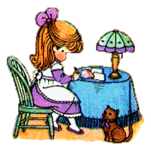
Ведущей деятельностью в этот период становится интимно – личностное общение.

Slide 14
Если подросток чувствует любовь родителей и учителей, к нему внимательны, но ненавязчивы, то и этот сложный период взросления пройдет у ребенка, скорее всего гладко без срывов.

Slide 15
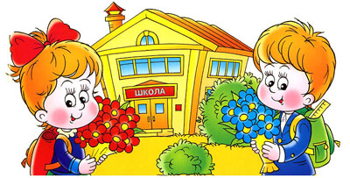
СПАСИБО ЗА ВНИМАНИЕ!

